Slide 1
ОСОБЕННОСТИ ПЕРЕВОДОВ В. ХЛЕБНИКОВА НА БЕЛОРУССКИЙ ЯЗЫК, ВЫПОЛНЕННЫЕ А. РЯЗАНОВЫМ
Факультет гуманитарных наук
Школа филологических наук
Научный руководитель
Профессор, канд. филол. наук
Е. В. Казарцев
Выполнила Якимова Мария Владимировна

Slide 2
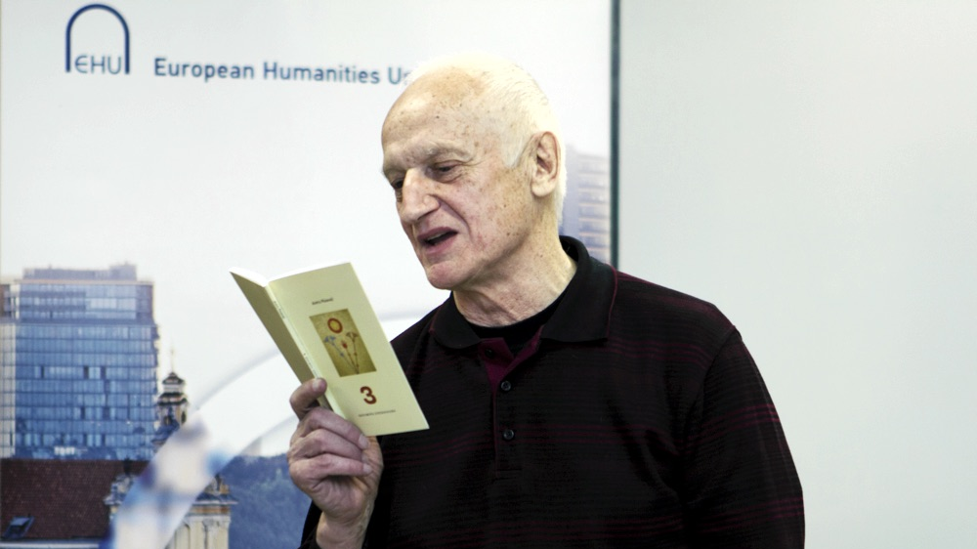
Факультет гуманитарных наук
Школа филологических наук
алесь рязанов

Slide 3
Актуальность
Изучение темы перевода с близкородственных языков
XIII международная научно-практическая конференция «Язык специальности: актуальные вопросы теории, практики, перевода и дидактики». Москва, 2019 г.
VI Международной очно-заочной научно-практической конференция “Актуальные проблемы переводоведения в XXI столетии”. Москва, 2021 г.

Slide 4
Цели и задачи работы
Основные цели исследования – это определение особенностей переводческой деятельности Рязанова и изучение их проявления в переводах поэзии Хлебникова.
Были выполнены следующие задачи:
Проанализирована переводческая деятельность Рязанова
Определены основные принципы переводческой работы Рязанова на материале переводов из сборника «З Вяліміра Хлебнікава» Рязанова
Проведён сравнительный анализ выбранных стихотворений из сборника «З Вяліміра Хлебнікава»

Slide 5
КОНЦЕПЦИЯ ПЕРЕВОДОВ РЯЗАНОВА
Рязанов характеризует свои переводы Хлебникова как отдельный жанр: «Ведь есть же в переводческой практике такие формы, которые называются наследования, пересоздания или даже “из”. Я обозначил публикации из Хлебникова предлогом “из”. Считайте, что “из” – тоже своеобразный жанр».
Переводческая деятельность Рязанова:
- комедия литовского драматурга Казиса Саи «Клеменс», г. Витебск, 1980 г.
- «Баллады Кукуциса» литовского поэта Марцелиюса Мартинайтиса.
Рязанов видит перевод следующим образом: «В переводе стихотворений следует идти за тем, за чем они идут сами: переводить не слова и не строфы, а то, что «проводят» стихотворения, - смысл, звуковой смысл, духовный смысл. Поэтому в некоторых случаях перевод может быть более точным, чем сам оригинал».

Slide 6
КОЛИЧЕСТВЕННО-СТАТИСТИЧЕСКИЙ АНАЛИЗ
Статистика по стихотворениям, написанным 4-ст. ямбом
Статистика по
всем стихотворениям сборника
Процент семантических совпадений | 48, 5
Процент ритмический совпадений | 64, 8
Процент полных совпадений | 20
Процент несовпадений | 40, 8
Процент семантических совпадений | 53, 7
Процент сохраненных рифм | 25, 6

Slide 7
СРАВНИТЕЛЬНО-СОПОСТАВИТЕЛЬНЫЙ АНАЛИЗ
ЗАКЛЁН РОГАТАМ
Рагачыце, рагачы!
Рагачарце, рагачары!
Рагачварце, рагачвары!
Рагатніце рагатліва з рагатнёў, рагатуны!
Рогаць, рогатань, урогат,
Рагачутка, рагацень.
Рагатулі, рагатуйце рагатункі!
Зрагаторце
Рагаторгі рагатнічым рагатнем, рагатары!
Рагацвелы ўрагацвела рагацвеляць
рагацелаў,
Урагочваюцца ўрогач рагачверцы ў рагачме.
Рогат рогатна рагоча рагатайнай рагатою: Рагатуны ў рагатніцу.
Рагачыце, рагачы!
ЗАКЛЯЦЦЕ СМЕХАМ
О, рассмейцеся, смеюны!
О, засмейцеся, смяхоты!
Што смяюцца смехунамі,
што смяяняцца смяшліва.
О, засмейцеся усмейна!
О, рассмешышч смехатлівых —
смех засмейных смеюноў!
О, прысмейся адсмяяльна, смех
надсмейных смехачоў!
Смехаццё, смеява,
Абсмей, насмей, смеханіна,
смешыкі,
Смеюны, смяюнчыкі.
О, рассмейцеся смяюнна!
О, засмейцеся смяхотна!
Перевод Я. Сипакова.
ЗАКЛЯТИЕ СМЕХОМ
О, рассмейтесь, смехачи!
О, засмейтесь, смехачи!
Что смеются смехами,
что смеянствуют смеяльно,
О, засмейтесь усмеяльно!
О, рассмешищ надсмеяльных - смех усмейных смехачей!
О, иссмейся рассмеяльно, смех надсмейных смеячей!
Смейево, смейево,
Усмей, осмей, смешики, смешики,
Смеюнчики, смеюнчики.
О, рассмейтесь, смехачи!
О, засмейтесь, смехачи!

Slide 8
Профиль ударности

Slide 9
Распределение ритмических форм

Slide 10
Факультет гуманитарных наук
Школа филологических наук
СРАВНИТЕЛЬНО-СОПОСТАВИТЕЛЬНЫЙ АНАЛИЗ
«Людзі, конадні, гады» [Люди, годы и народы]

Slide 11
Результаты работы
Определены основные методы перевода Рязанова.
Подсчитаны количественные характеристики переводов Рязанова.
Проведён сравнительный анализ стихотворений и переводов.
Определена специфика переводческой стратегии А. Рязанова и дана её интерпретация: намеренно отдаляясь от оригинального текста, Рязанов тем самым выполняет основную функцию перевода с близкородственных языков. При этом степень отдаления от оригинала зависит от выбранного метода перевода. Выделяя определенный элемент, Рязанов тем самым усовершенствует оригинальное стихотворение, делает перевод подчёркнуто хлебниковским.

Slide 12
Список использованной литературы
Белы замак на гары (выбраная пазія) / Пер. з літ. А. Разанава. Мінск: Мастацкая літаратура, 1992.
Брюсов В. Избранные сочинения. В 2 т. Т. 2. М., Гослитиздат, 1955.
Верина У. Ю. Обновление жанровой системы русской поэзии конца XX – начала XXI в. / Дисс. на соискание уч.ст. д. филол. Наук. М., 2019.
Волынец Т. Грамматические проблемы художественного перевода // Studia Rossica posnaniensia/ Zeszyt XXXII. Poznan, 2005.
Дуганов Р. В. Велимир хлебников. Природа творчества. М.: Советский писатель, 1990.
Дуганов Р. В. Велимир Хлебников и русская литература: Статьи разных лет / Сост. Н. Дуганова-Шефтелевич. Предисл. Е. Арензона. М.: Прогресс-Плеяда, 2008.
Івашчанка А. С. Паэтыка Алеся Разанава: між медытацыяй і рацыяй. Мінск: БНТУ, 2008.
Кісліцына, Г. М. Алесь Разанаў: Праблема мастацкай свядомасці. Мінск: Беларуская навука, 1997.
Лесная Г. М. Специфика перевода с украинского языка на русский (как проблема обучения переводу близкородственных языков) // Слово, высказывание, текст в когнитивном, прагматическом и культурологическом аспектах: Материалы VIII международной научной конференции. Челябинск, 20–22 апреля 2016 г.
Лявонава, Е. «Гук – «электрон» верша»: Гукатворчасць Алеся Разанава і еўрапейская літаратурная традыцыя // Роднае слова. 1998. № 4.
Маслюк В. P.S. // Сая К. Клеменс / пер.с лит. А. Рязанова. Минск: Логвинов, 2013.
Рагойша В. П. Проблемы перевода с близкородственных языков. Минск: Изд-во БГУ, 1980.
Разанаў А. З Вяліміра Хлебнікава. Мінск: Логвінаў, 2011.
Разанаў А. Невядомая велічыня: гутаркі, артыкулы, згадкі. Мінск: Логвінаў, 2017.
Разанаў А. Пяляванне ў райскай даліне. Мінск: Мастацкая літаратура, 1995.
Разанаў, А. Сума немагчымасцяў. Мінск : Логвінаў, 2009.
Сая К. Клеменс / Пер.с лит. А. Рязанова. Минск: Логвинов, 2013.
Степанов Н. Л. Велимир Хлебников. М.: Советский писатель, 1975.
Студзинская И. Разанаў: «Вершы не выдумваюцца, вершы здабываюцца» [Репортаж с открытой лекции А. Рязанова «Невядомая велічыня: чытаем верш»] // Сайт svaboda.org. 12 ноября 2015. (https://www.svaboda.org/a/27359478.html)
Теркулов В. И. «Заклятие смехом» В. Хлебникова в лингвистической интерпретации // Вестник НВГУ. 2008.
Факторович, Д. Е. Основы теории художественного перевода. Минск : Кнігазбор, 2009.
Шаблінская Г. Я – той, хто шлях і хто па ім ідзе (гутарка з А. Разанавым) // Разанаў А. З апокрыфа ў канон. Мінск: Логвінаў, 2010.
Штэйнер І. Ф. Уводзіны ў невымоўнае: філасофія паэзіі А. Разанава. Мінск: Звязда, 2013.

